Slide 1


Slide 2


Slide 3

Introducción
Los pueblos indígenas han sido de gran aporte para el progreso de la humanidad por su experiencia en la gestión de ecosistemas, donde no solo aportan a la diversidad biológica sino al patrimonio cultural y la seguridad alimentaria. Más específicamente hablaremos de la situación de los Embera. Y te preguntarás ¿por qué precisamente de ellos? La comunidad Embera es una gran parte de la historia y la cultura colombiana. A la llegada de los españoles los Embera se encontraban en Colombia, quienes desaparecieron siendo víctimas de la conquista y a causa del mestizaje. Hoy en día, está comunidad sigue “enjaulada” y los asfixian las grandes haciendas ganaderas, la minería ilegal, los grupos armados y las minas antipersonal, pues cerca del 40 por ciento de su territorio se encuentra afectado. El caso de los Emberá es sin duda uno de los más documentados respecto al desplazamiento forzado de comunidades indígenas que han tenido que movilizarse a ciudades intermedias y principales con la inminente amenaza que esto representa para su existencia física y cultural, lo anterior, debido al desarraigo de sus territorios, la pérdida de sus espacios sagrados y celebraciones tradicionales, además de la entrada en desuso de su lengua materna.
Ahora te quiero preguntar ¿por qué no hablar de ellos? Y mediante está pregunta nace la idea del proyecto, ya que queremos ser esa voz con el fin de que sea conocida la comunidad indígena de los Embera.
“Una comunidad en extinción” es un proyecto estudiantil creado a partir del desinterés social hacia está comunidad, a través del cual pretendemos hablar de una manera diferente sobre esta comunidad indígena y sobre la situación que atraviesan; tal vez, así consigamos que sea más escuchada. Hemos decidido crear este libro para plasmar un poco de la lucha que ha atravesado la comunidad Embera durante muchos años.
Te invitamos a descubrir más de los Embera y a escucharla. “No solo somos un proyecto, somos una voz”.

Slide 4
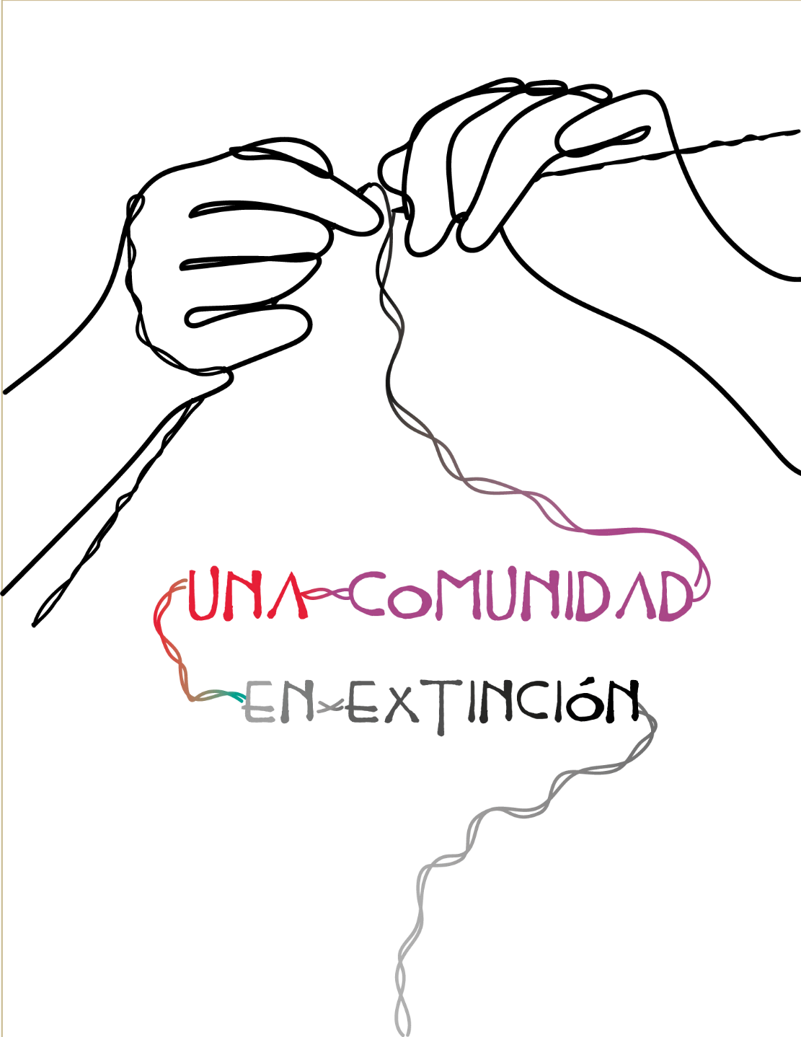
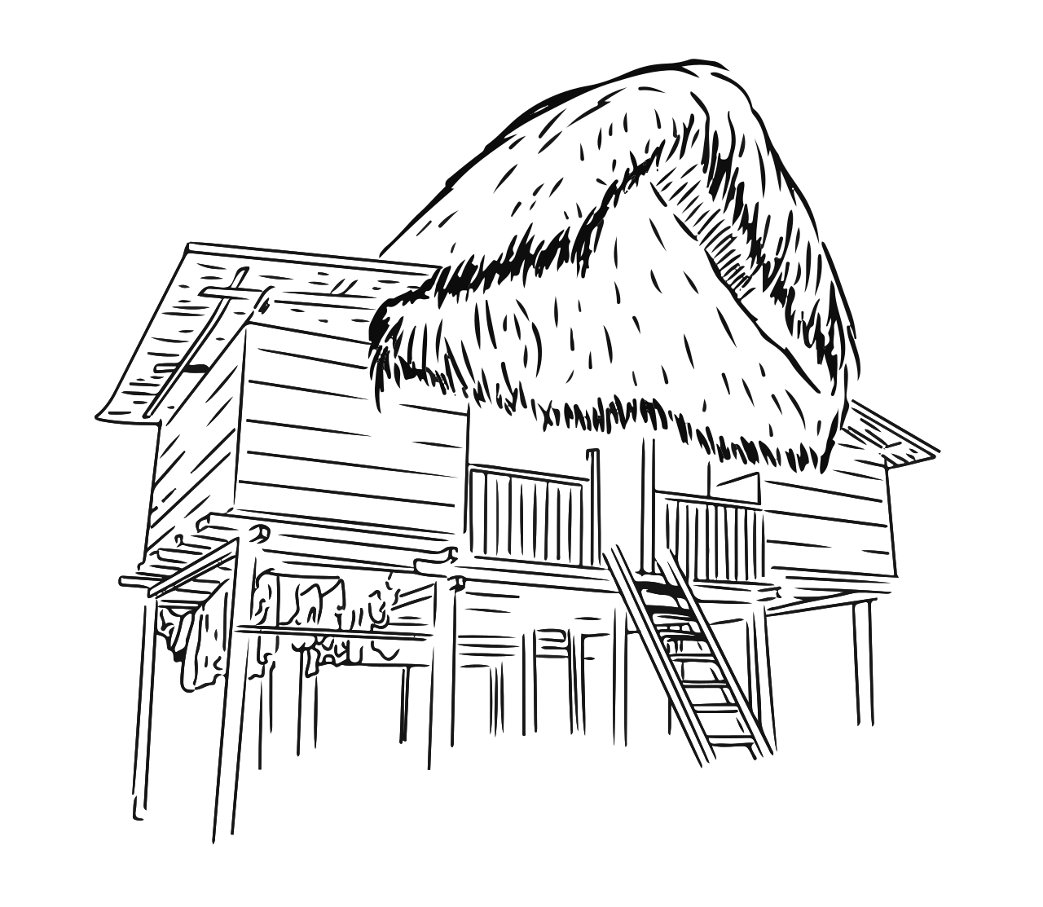

Slide 5
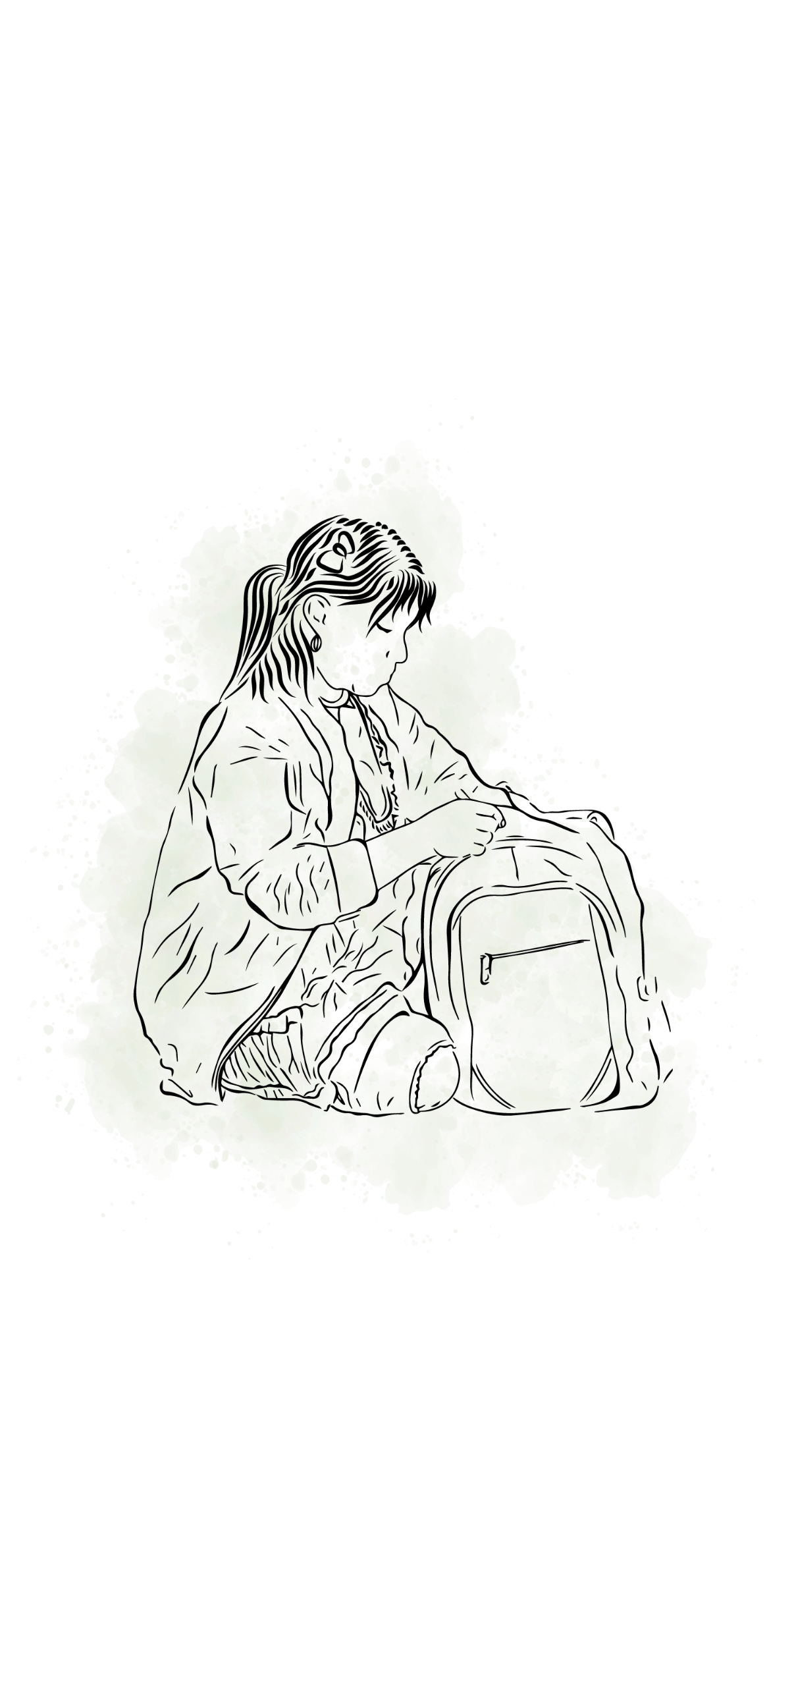
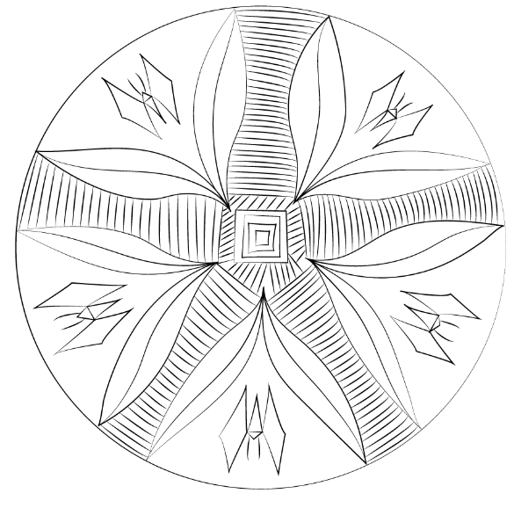
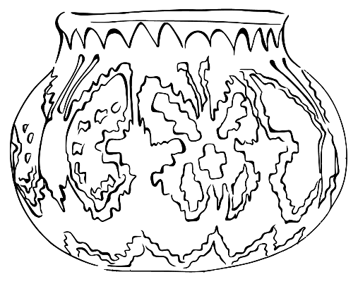
ARTESANIAS

Slide 6
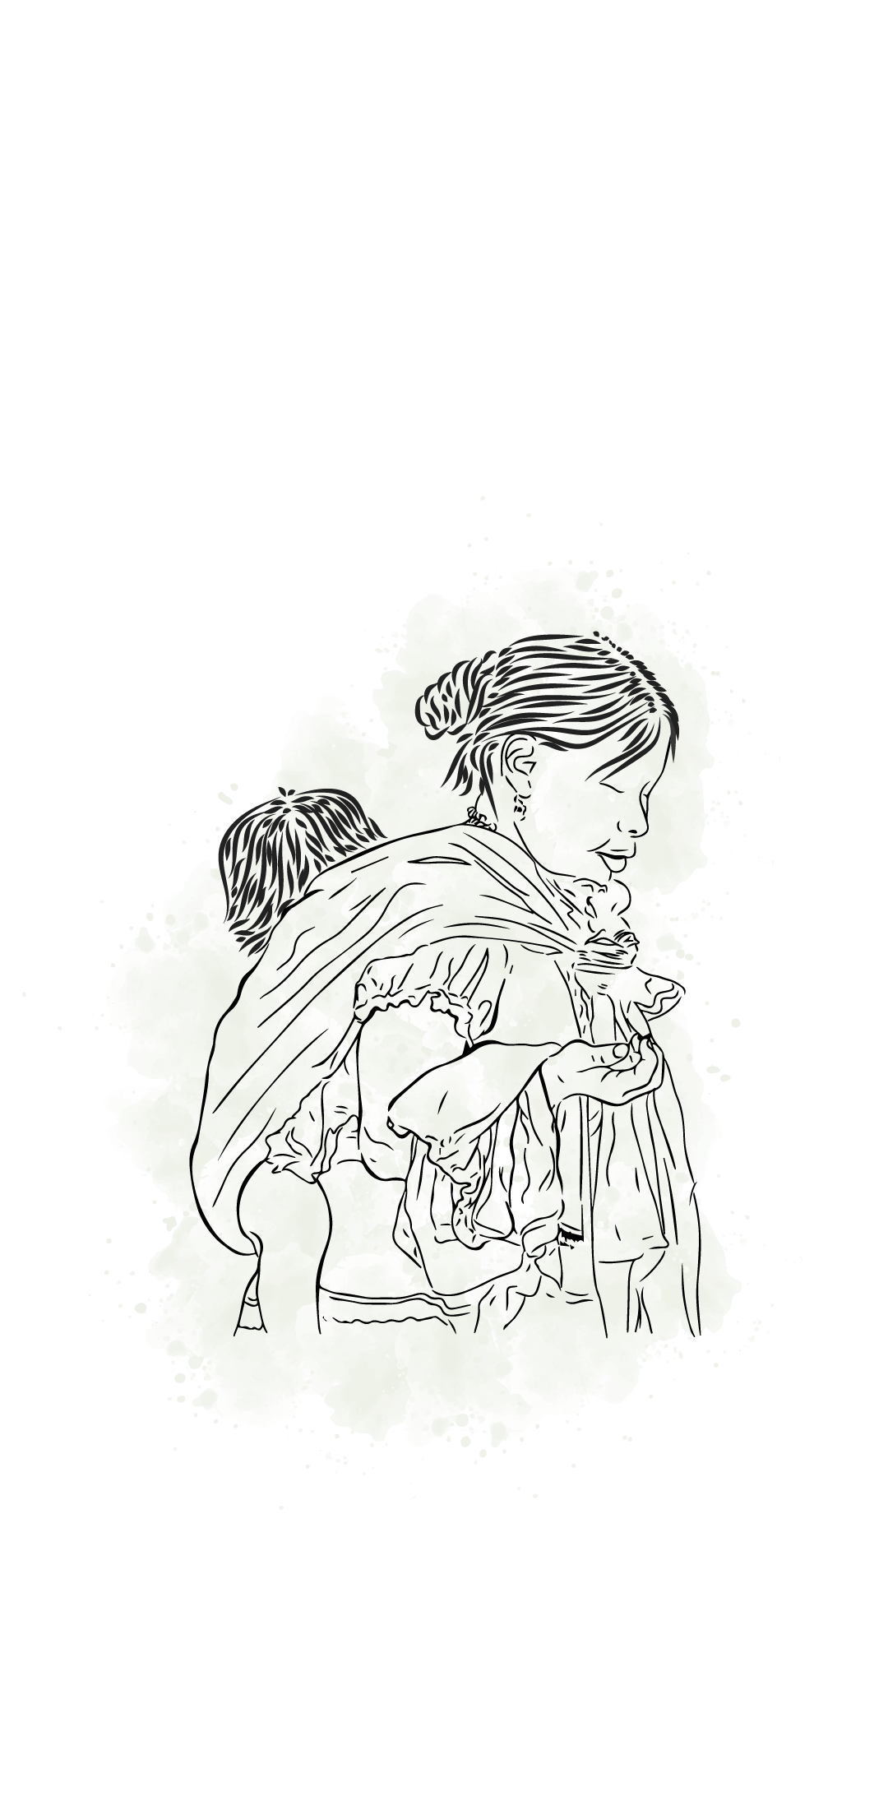
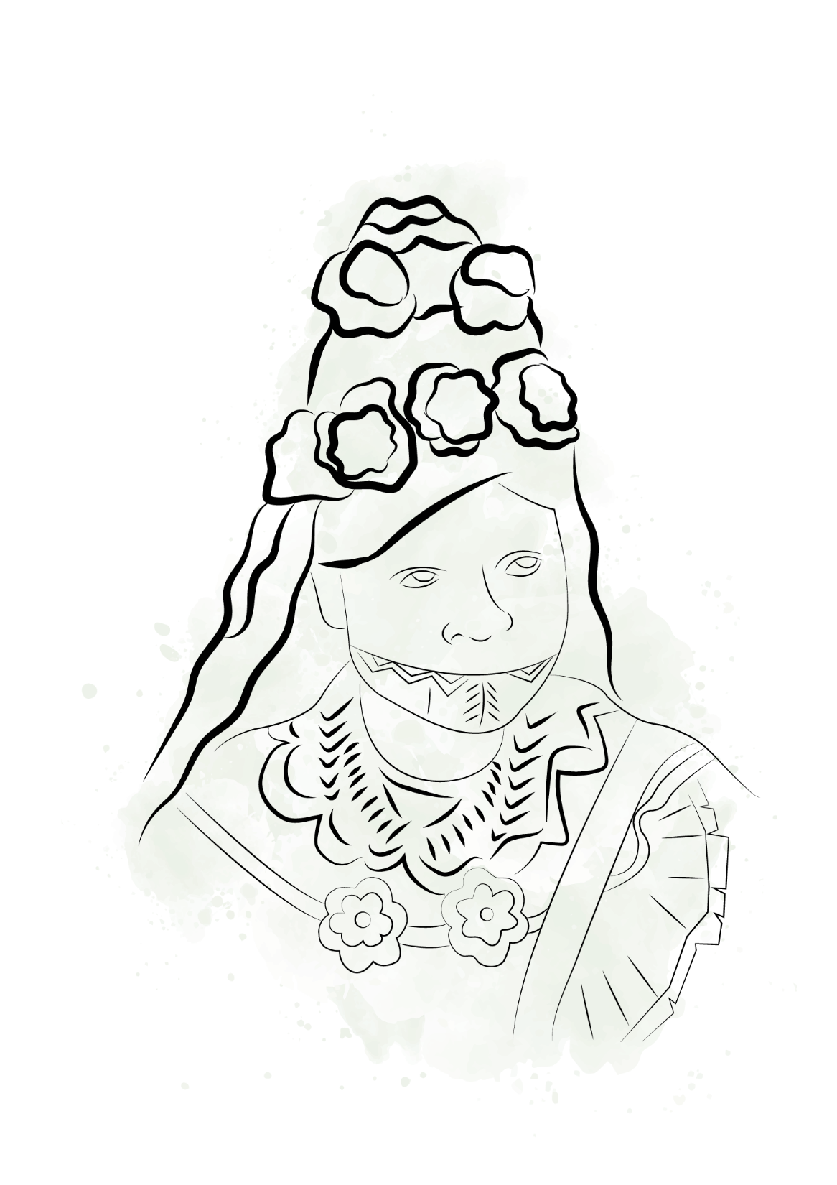

Slide 7

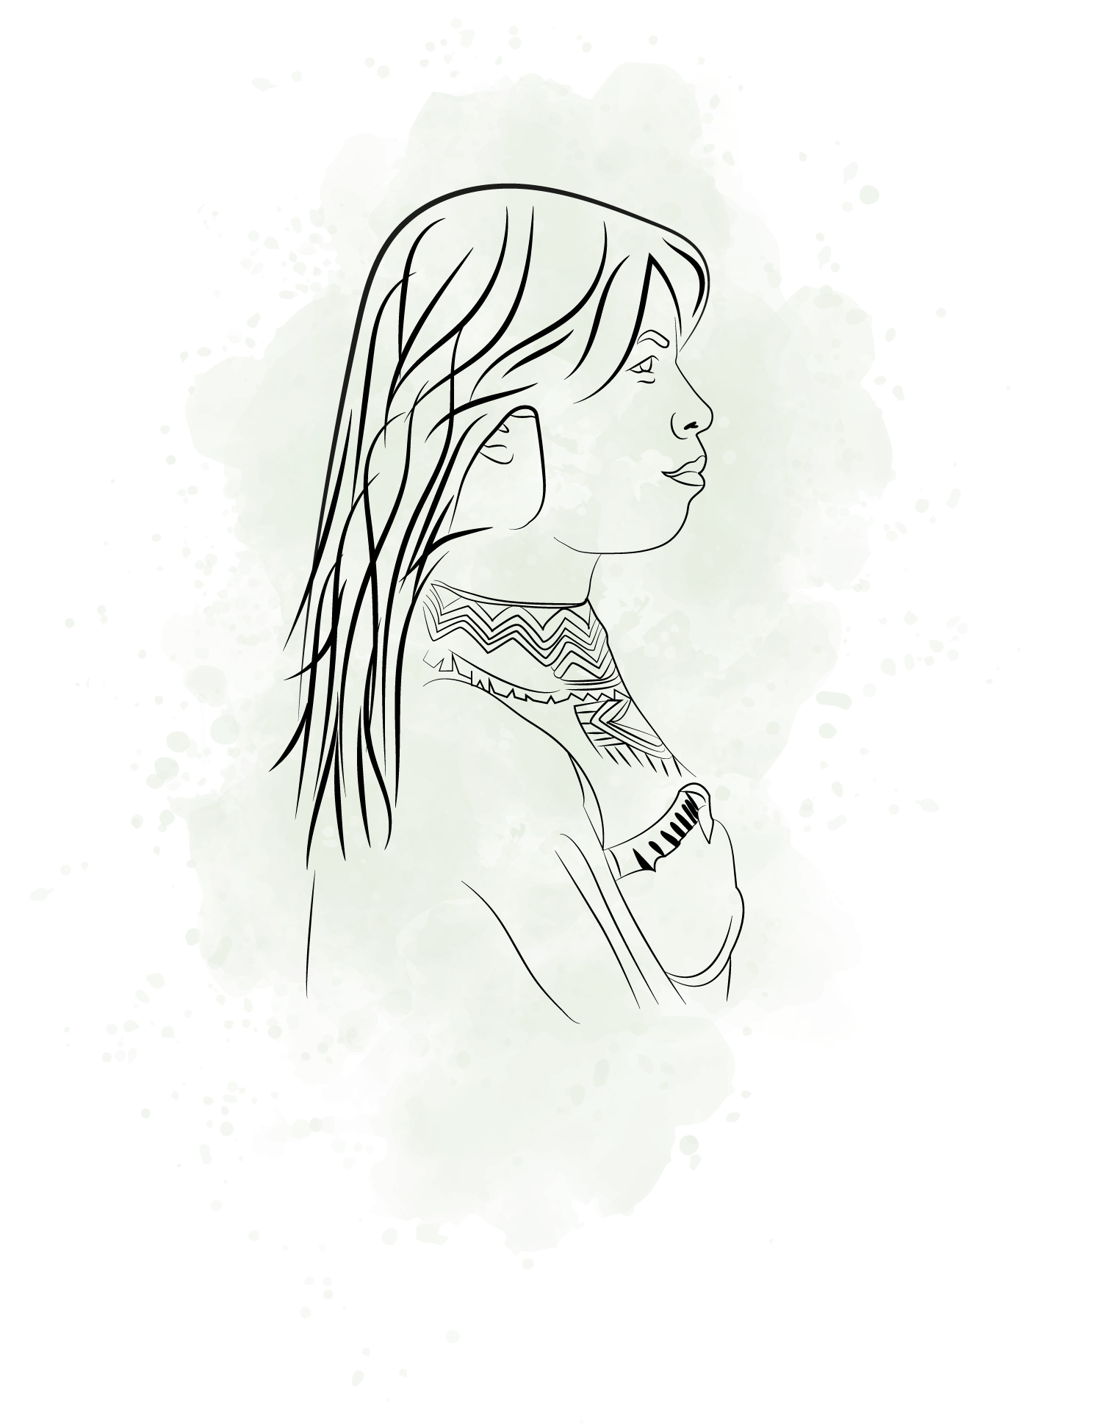

Slide 8

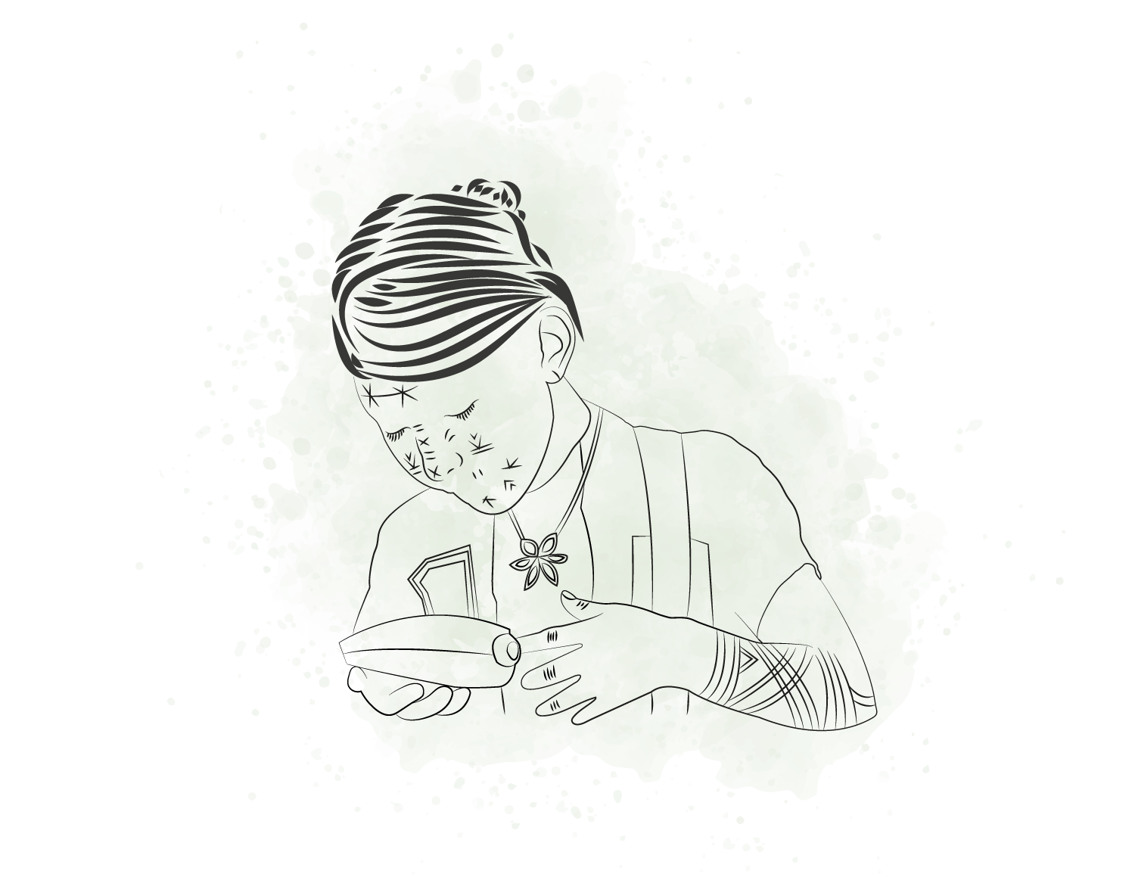


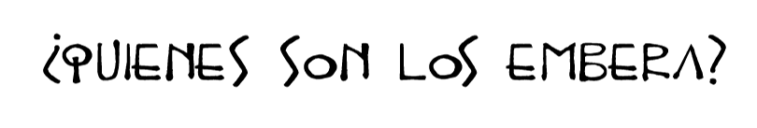
¿Quieres conocerlos?. descubre más de la comunidad Embera comprando nuestro libro pop up en físico.

